Slide 1
장비명: PECVD 장비 시뮬레이터
개발 목적: 장비 동작을 제어하고, 데이터를 생성·저장·분석하기 위한 시뮬레이터
공정 역할: 이 장비가 반도체 공정에서 하는 일
사용자: 학생, 장비 엔지니어, 공정 엔지니어, 데이터 분석가
최종 결과물 : UI 시뮬레이터 + 데이터 로그 CSV + 분석 가능 데이터 셋

Slide 2
입출력 데이터 정의서(Input/Output/Log 컬럼)
입력 데이터 정의
구분 | 데이터명 | 단위 | 정상범위 | UI표시 | 분석활용
입력 | Chamber Pressure (챔버 압력) | Torr | 1.5 ~ 2.5 | • 입력 스핀박스 • 실시간 그래프 | 압력 변동에 따른 플라즈마 밀도 및 균일도(Uniformity) 영향 분석
입력 | Heater Temperature (히터 온도) | °C | 300.0 ~ 400.0 | • 입력 슬라이더 • 수치 텍스트 | 온도 변화와 화학 반응 속도(증착 속도) 간의 상관성 회귀 분석
입력 | RF Power (플라즈마 출력) | W | 200 ~ 500 | • 입력 스핀박스 • 실시간 그래프 | 플라즈마 에너지 세기와 증착 속도(Depletion 효과) 간 비선형 모델링
입력 | SiH₄ Flow (실란 가스 유량) | sccm | 40.0 ~ 80.0 | • 입력 스핀박스 • 가스 애니메이션 | 메인 소스 가스 주입량에 따른 박막 성장 속도 제어 분석
입력 | NH₃ Flow (암모니아 가스 유량) | sccm | 100.0 ~ 200.0 | • 입력 스핀박스 | 가스 유량 비율(SiH₄/NH₃) 변경에 따른 박막 특성 최적화(DOE)
입력 | N₂ Flow (질소 유량) | sccm | 300.0 ~ 800.0 | • 입력 스핀박스 | 캐리어/퍼지 가스가 챔버 내 기류 안정성 및 압력 유지에 미치는 영향
입력 | Process Time (공정 시간) | sec | 30 ~ 120 | • 타이머 설정창 • 카운트다운 | 시간 경과에 따른 누적 박막 두께 성장 분석 및 종점(EPD) 제어

Slide 3
입출력 데이터 정의서(Input/Output/Log 컬럼)
출력 데이터 정의
구분 | 데이터명 | 단위 | 정상범위 | UI표시 | 분석활용
출력 | Film Thickness (박막 두께) | Å | 목표값 ±5% (예: 950~1050) | • 실시간 누적 수치 • 최종 리포트 | 가상 계측(Virtual Metrology) 알고리즘 기반 최종 박막 두께 예측 모델 평가
출력 | Deposition Rate (증착 속도) | Å/sec | 15.0 ~ 25.0 | • 실시간 시계열 그래프 | 제어 변수(파워/온도/유량)를 독립 변수로 하는 다중 회귀 분석(MLR)
출력 | Uniformity (막 균일도) | % | < 3.0% (낮을수록 우수) | • 게이지 차트 • 임계치 라인 | 통계적 공정 제어(SPC) 기법을 적용한 공정 산포 및 이상 감지 실습
출력 | Defect Count (결함 수) | ea | 0 ~ 3 | • 결함 카운터 • 알람 팝업 | 과출력/고압 등 공정 이상(Fault)과 파티클 발생 간의 상관성 분석
출력 | Yield (수율) | % | 95.0 ~ 100.0 | • 대형 KPI 대시보드 | 균일도·결함수 데이터를 통합한 최종 생산 수율 예측 ML 모델링
출력 | Process Result (공정 상태) | - | Normal (정상) | • 3색 인디케이터 (Green/Yellow/Red) | FDC(공정 이상 감지) 모델 지도학습을 위한 정상/주의/이상 라벨링 데이터

Slide 4
시나리오 설계서: 정상 이상 공정 완료 상황
• 정상 공정: 모든 제어값이 안정 범위 내에 있으며 증착 균일도와 수율(95% 이상)이 최상인 상태
• 주의 상태: 미세한 파라미터 흔들림으로 균일도가 떨어지고 소량의 결함(1~3개)이 발생하기 시작하는 경보 상태
• 위험 상태: 변수가 임계치를 이탈하여 막 불량이 심화되고 수율 폭락을 유발하는 위험 직면 상태
• 고장/알람: 아킹·진공 파괴 등 위험 감지(인터록 발동) 시, 전원(RF)과 가스를 즉시 차단하고 강제 종료되는 상태
• 공정 완료: 설정된 목표 시간에 도달하여 공정을 안전하게 마감하고 최종 결과 데이터(CSV 로그)를 저장한 상태

Slide 5
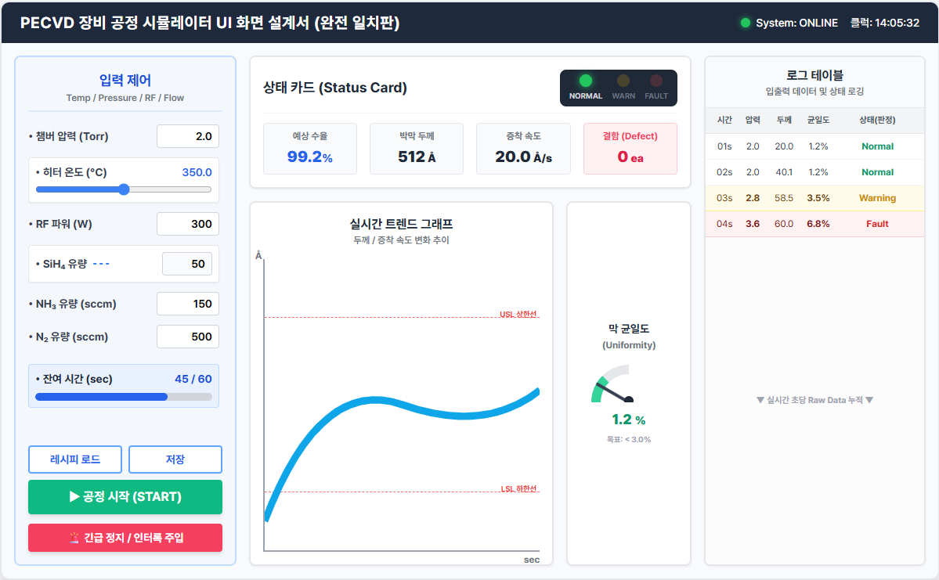
UI 화면 설계서: 화면 구성, 버튼, 그래프, 표

Slide 6
기능명세서: 버튼을 누르면 어떤 일이 일어나는가
기능 ID | 대분류 | 기능명 | 상세 설명 및 동작 로직 | 예상 결과 및 UI 반영 | 비고
F-01 | 파라미터 제어 | 공정 변수 설정 | • 7대 변수(압력, 온도, RF, 유량 3종, 시간) 수치 입력 • 정상 범위 이탈 시 오입력 방지 알림 가동 | • 스핀박스, 슬라이더 수치 반영 • 범위 이탈 시 테두리 색상 경고 | 공정 중 조작 방지
F-02 | 파라미터 제어 | 레시피 로드 | • 표준, 고속 증착, 불량 유도 등 프리셋 설정 로드 • 선택 시 7대 변수값이 저장된 값으로 일괄 변경 | • [레시피 로드] 콤보박스 선택 • 화면 내 전체 수치 일괄 갱신 | 실습용 기본 제공
F-03 | 파라미터 제어 | 레시피 저장 | • 사용자가 설정한 현재 파라미터 조합을 새 프리셋으로 저장 | • [저장] 버튼 클릭 후 이름 지정 • 로드 목록에 추가됨 | 최적화 레시피 실습용

Slide 7
기능명세서: 버튼을 누르면 어떤 일이 일어나는가
기능 ID | 대분류 | 기능명 | 상세 설명 및 동작 로직 | 예상 결과 및 UI 반영 | 비고
F-04 | 공정 구동 | 공정 시작 (Start) | • 1초(1Hz) 시계열 타이머 작동 및 시뮬레이션 연산 가동 | • [▶ 시작] 버튼 클릭 • 진행률 바 실시간 카운트다운 | 알고리즘 구동
F-05 | 공정 구동 | 정지 (Stop) / 완료 | • 연산 타이머 중단 및 현재 진행 시점까지의 데이터 마감 • 설정된 공정 시간 도달 시 자동 완료 | • 상태 표시창: 'Completed' 표기 • 최종 수율/두께 리포트 생성 | -
F-06 | 모니터링 | 트렌드 그래프 | • 시간 흐름에 따른 증착 두께 및 속도 실시간 차트 렌더링 • 상/하한 임계치(USL/LSL) 가이드라인 제공 | • 1초 주기로 우측으로 이동(스크롤) • 마우스 오버 시 수치 툴팁 표시 | 시각적 이상 감지
F-07 | 모니터링 | 상태 판정 (FDC) | • 입력 변수와 결과 품질에 따른 Normal/Warning/Fault 진단 | • 상태 인디케이터 색상 변환 (정상:녹색 / 주의:황색 / 고장:적색) | 수율 90% 미만 경고

Slide 8
기능명세서: 버튼을 누르면 어떤 일이 일어나는가
기능 ID | 대분류 | 기능명 | 상세 설명 및 동작 로직 | 예상 결과 및 UI 반영 | 비고
F-08 | 안전 제어 | 긴급 정지 (인터록) | • 클릭 즉시 RF 차단(0W) 및 소스 가스 밸브 차단(0sccm) • 폭발/아킹 등 치명적 불량 상황 강제 종료 실습 | • 🚨 긴급 정지 버튼 클릭 • 증착 속도 즉시 0 멈춤, 적색 알람 | 안전 제어 로직 모사
F-09 | 데이터 로깅 | 실시간 로그 테이블 | • 매초 발생되는 데이터(시간, 센서, 품질, 판정) 누적 스태킹 • 이상 상태 발생 행 컬러 하이라이트 | • 하단 표에 행(Row) 자동 추가 • 황색(Warning)/적색(Fault) 행 강조 | 원시 데이터 확인용
F-10 | 데이터 로깅 | CSV 로그 다운로드 | • 로그 표에 쌓인 데이터 셋 전체를 표준 CSV 형식으로 변환 • 지정된 경로로 파일 저장 (.csv) | • 📥 다운로드 버튼 클릭 • 파일명: PECVD_Log_날짜.csv | 외부 통계 분석 연동

Slide 9
데이터 로그 설계서: 추후 분석 가능한 CVS 구조
컬럼명 | 예시 | 설명
timestamp | 2026-07-03 14:00:05 | 데이터 생성 시각 (1초 단위 로깅)
equipment_id | PECVD-01 | 장비 식별 ID
pressure | 2.0 | 챔버 내부 압력 (Torr)
heater_temp | 350.5 | 히터 센서 측정 온도 (°C)
rf_power | 300 | 플라즈마 출력 전력 (W)
sih4_flow | 50.0 | 실란(SiH₄) 소스 가스 유량 (sccm)
nh3_flow | 150.0 | 암모니아(NH₃) 반응 가스 유량 (sccm)
n2_flow | 500.0 | 질소(N₂) 퍼지/캐리어 가스 유량 (sccm)

Slide 10
데이터 로그 설계서: 추후 분석 가능한 CVS 구조
컬럼명 | 예시 | 설명
thickness | 512.4 | 누적 증착 박막 두께 (Å)
dep_rate | 20.1 | 초당 박막 증착 속도 (Å/sec)
uniformity | 1.2 | 웨이퍼 표면 막 균일도 (%)
defect_count | 0 | 파티클 및 아킹 결함 발생 수 (ea)
yield_rate | 99.8 | 실시간 품질 기준 예상 수율 (%)
status | NORMAL | 장비 구동 상태 (NORMAL / WARNING / FAULT)
result | OK | 최종 웨이퍼 품질 합격 여부 (OK / NG)

Slide 11
바이브 코딩 프로프트 AI에게 개발 요청할 최종 문장
너는 반도체 장비 소프트웨어 전문가이자 시니어 프론트엔드 개발자야. React, Tailwind CSS, 그리고 Recharts(또는 Chart.js)를 사용하여 'PECVD 공정 데이터 분석 시뮬레이터'의 UI와 동작 로직을 하나의 완성된 웹 어플리케이션으로 만들어줘.
1. 화면 레이아웃 (SEMI HMI 표준 3단 구성)
화면은 전체적으로 꽉 차는 대시보드 형태로 구성하고 다음 4개의 영역으로 분리해줘.
[좌측 패널] '입력 제어부': 7개의 공정 변수(Input) 조절 슬라이더/스핀박스 및 제어 버튼
[우측 상단] '상태 카드': 현재 공정 상태(정상/주의/고장) LED 램프와 핵심 수치(수율, 두께) 표시
[우측 중단] '실시간 그래프': X축은 시간(sec), Y축은 박막 두께(Å)와 증착 속도(Å/s)를 보여주는 실시간 라인 차트
[우측 하단] '로그 테이블': 1초마다 생성되는 모든 입/출력 데이터가 행(Row)으로 쌓이는 스크롤 가능한 데이터 그리드

Slide 12
바이브 코딩 프로프트 AI에게 개발 요청할 최종 문장
2. 상태(State) 변수 및 초기값
[입력 변수 (Input)]
Chamber Pressure: 2.0 (Torr)
Heater Temp: 350 (°C)
RF Power: 300 (W)
SiH4 Flow: 50 (sccm)
NH3 Flow: 150 (sccm)
N2 Flow: 500 (sccm)
Process Time: 60 (sec)
[출력 변수 (Output)]
Film Thickness: 0 (Å) - 누적값
Deposition Rate: 0 (Å/s)
Uniformity: 1.2 (%)
Defect Count: 0 (ea)
Yield: 100 (%)
Status: 'IDLE' (대기) -> 시작 시 'NORMAL'

Slide 13
바이브 코딩 프로프트 AI에게 개발 요청할 최종 문장
3. 핵심 동작 로직 (1초 주기 Timer)
'공정 시작(Start)' 버튼을 누르면 1초(1000ms)마다 setInterval이 작동하며 진행 시간(sec)이 1씩 증가함.
매초마다 입력 변수들을 바탕으로 아래의 [상태 판정 로직]을 거쳐 출력 변수를 계산하고, 그 결과를 '로그 테이블' 배열에 추가(Push)함.

Slide 14
바이브 코딩 프로프트 AI에게 개발 요청할 최종 문장
4. 상태 판정 로직 (FDC Engine)
매초 데이터를 계산할 때 다음 조건을 순서대로 검사해줘.
[FAULT (고장/인터록)]
조건: 사용자가 '긴급 정지' 버튼을 눌렀거나, Pressure > 3.5 이거나 Temp < 250 인 경우
액션: 상태는 'FAULT' (적색), RF Power는 강제로 0, 증착 속도 0, 타이머 즉시 정지. 로그 행 배경색 연한 적색.
[WARNING (주의)]
조건: Pressure가 1.5 미만이거나 2.5 초과일 때, 또는 RF Power가 250 미만이거나 400 초과일 때
액션: 상태는 'WARNING' (황색), Uniformity는 3.5~5.0 사이의 랜덤값, Yield는 85~94%로 하락, Defect Count 랜덤 1~2개 증가. 로그 행 배경색 연한 황색.
[NORMAL (정상)]
조건: 위 조건에 해당하지 않는 모든 정상 범위
액션: 상태는 'NORMAL' (녹색), Deposition Rate는 약 20.0 (±0.5 노이즈), Uniformity는 1.0~1.5 유지, Yield는 98~100% 유지.
박막 두께(Thickness)는 매초 계산된 Deposition Rate 값만큼 계속 누적(+) 되어야 함.
설정된 Process Time에 도달하면 상태를 'COMPLETED'로 변경하고 타이머를 종료.

Slide 15
바이브 코딩 프로프트 AI에게 개발 요청할 최종 문장
5. UI/UX 요구사항
버튼 구성: [▶ 공정 시작], [■ 일시 정지], [🚨 긴급 인터록 주입], [📥 CSV 다운로드]
CSV 다운로드 기능: 로그 테이블에 쌓인 배열 데이터를 콤마(,)로 구분된 CSV 파일로 실제 브라우저에서 다운로드 되도록 구현해줘.
디자인: 다크모드 또는 깔끔한 산업용 소프트웨어 테마(파란색/회색 계열)를 사용해줘.
위 명세를 바탕으로, 에러 없이 브라우저에서 바로 실행 가능한 완전한 React 코드를 작성해줘.

